Slide 1
Публичная защита проектной работы как форма промежуточной аттестации
МБОУ «СОШ № 36» города чебоксары
«От школы к профессионалам будущего»

Slide 2
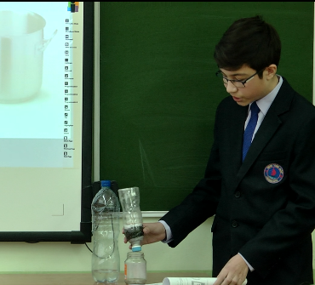
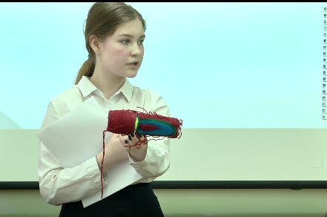
КОНЦЕПЦИЯ преподавания предметной области «Технология»
Высокий уровень исследований и разработок, постоянно возрастающая значимость усвоения и практического использования новых знаний для создания инновационной продукции являются ключевыми факторами, определяющими конкурентоспособность национальных экономик
Предметная область «Технология» является организующим ядром вхождения в мир технологий.
Ведущей формой учебной деятельности в ходе освоения предметной области «Технология» является проектная деятельность в полном цикле: «от выделения проблемы до внедрения результата».

Slide 3
Проектная работа
Задачи:
а) находить нужную литературу и обрабатывать ее;
б) сопоставлять различные точки зрения на конкретную проблему и осуществлять выбор какой-либо точки зрения;
в) собирать фактический материал и осуществлять его классификацию;
г) интерпретировать отдельные примеры с позиции, занимаемой по отношению к исследуемому материалу;
д) письменно излагать идеи;
е) осуществлять общее оформление работы.
является видом учебной и научно-исследовательской работы учащихся
представляет собой самостоятельно выполненное учащимся исследование по определенной теме
способствует более сознательному овладению знаниями, умениями и навыками
формирует интерес к научным исследованиям, помогает освоению их методик
вырабатывает навыки самостоятельной творческой работы
служит основой интеграции учебных предметов и реализуется в различных формах
показывает, насколько глубоко учащийся овладел теоретическими знаниями, умением пользоваться научной литературой, критически и творчески подходить к выбранной теме
Руководитель осуществляет руководство написанием проектной работы в пределах времени, определяемого нормами педагогической нагрузки, оказывает консультационную помощь учащемуся в определении окончательной темы, в подготовке плана работы, в подборе материалов.

Slide 4
ОСНОВНЫЕ ЭТАПЫ ПОДГОТОВКИ ПРОЕКТНОЙ РАБОТЫ
1. Выбор темы
2. Работа с литературой
3. Подготовка рабочего варианта плана работы
6. Рецензирование и защита проектной работы
4. Изучение литературы
5. Написание глав проектной работы

Slide 5
Документы ОО, регламентирующие прохождение промежуточной аттестации
1. Положение о текущем контроле успеваемости, промежуточной аттестации обучающихся, установлении их форм, периодичности и порядка проведения, а также сроков ликвидации академической задолженности обучающихся
3.2.1.2.2. Промежуточная аттестация обучающихся может проводиться в форме отдельной процедуры:
- комплексной контрольной работы;
- итоговой контрольной работы;
- письменных и устных экзаменов;
- тестирования;
- защиты индивидуальной/групповой проектной работы;
- демонстрационного экзамена;
- иных формах, определяемыми образовательными программами и (или) индивидуальным учебными планами.
Перечень учебных предметов, выносимых на промежуточную аттестацию в форме отдельной процедуры, определяется ежегодно педагогическим советом и отражается в учебном плане на соответствующий учебный год.
2. Решение педагогического совета о промежуточной аттестации по учебному предмету «Технология» (практикум) в форме демонстрационного экзамена с элементами WorldSkills и публичной защите проектной работы.
3. Приказ ОО об утверждении форм промежуточной аттестации по учебному предмету «Технология» (практикум).
4. Заявления учащихся о выборе формы промежуточной аттестации по учебному предмету «Технология» (практикум) и выборе модуля.
5. Приказ о проведении промежуточной аттестации по учебному предмету «Технология» (практикум) в форме публичной защиты проектной работы и утверждение экспертной комиссии.
6. Протокол публичной защиты проектной работы по учебному предмету «Технология» (практикум).

Slide 6
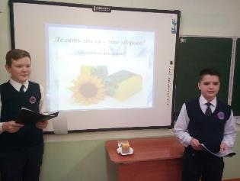
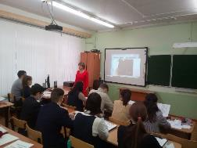
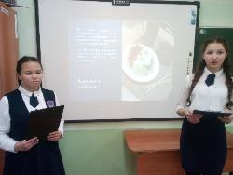
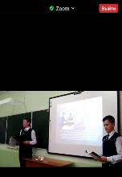
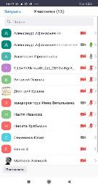
Защита проектной работы
Аттестация проводилась в форме публичной защиты проектной работы экспертной комиссией.
Члены экспертной комиссии:
учителя технологии,
сертифицированные эксперты WorldSkills.
Проектная работа допускается к защите научным руководителем при условии законченного оформления и соответствия содержания работы установленным требованиям по структуре и содержанию.
За неделю до защиты прошло собеседование учащихся с руководителем проектной работы.
По результатам публичной защиты выставлены оценки по 5 балльной системе согласно критериям оценивания.
Для организации публичности и информационной открытости были приглашены представители ученического и родительского совета, СМИ, а так же организованна видеотрансляция в режиме онлайн через платформу Zoom для всех желающих.

Slide 7
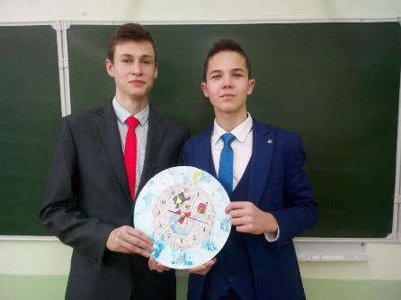
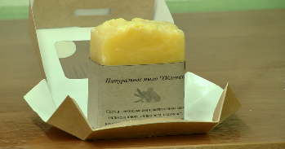
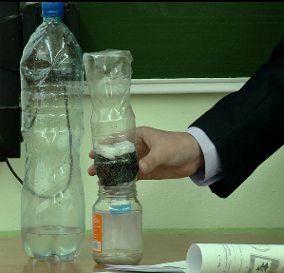
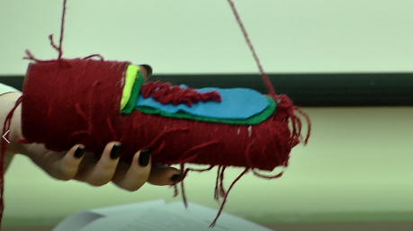
«Микроорганизмы, их строение и значение для человека»,
«Особенности технологии обработки жидкостей. Очистка воды»,
«Технология приготовления блюд из мяса птицы. Японский салат»,
«Технология изготовления мыла ручной работы», «Технология изготовления настенных часов»

